Slide 1
2º SMR · REDES
PLAYZONE:
una red pensada
para jugar sin
perder el control
Diseño de red, servidores, seguridad, IoT y copias de seguridad.
Rodrigo Delgado
Fco. Javier Martínez
Miguel Martínez

Slide 2
INDICE
Una red dividida en tres zonas
Servidores
Usuarios, grupos y permisos
Seguridad
IoT
Copias de seguridad
Que hay que demostrar
Bibliografía

Slide 3
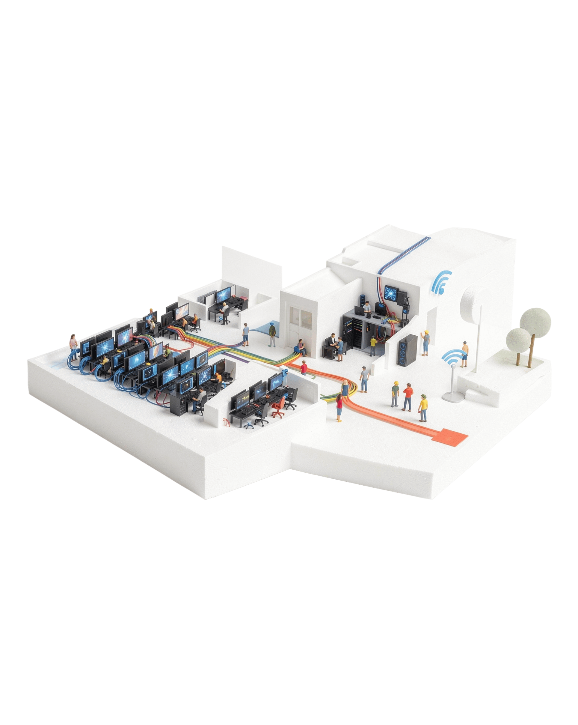
EL RETO
Conectar a todos
sin mezclarlo todo
PLAYZONE necesita dar Internet a clientes y empleados sin exponer los equipos ni los archivos internos.
La solución combina red cableada, Wi-Fi separado, servidores y reglas de acceso.

Slide 4



Una red dividida en tres zonas
ADMINISTRACIÓN
GAMING
INVITADOS
Equipos autorizados
12 PC gaming
Solo Internet
Gestión de la infraestructura.
Conectados por cable.
Clientes con acceso únicamente a Internet.
VLAN
Dos Wi-Fi, dos niveles de acceso
Las VLAN separan el tráfico y reducen el riesgo de accesos no deseados. La separación real se consigue con VLAN y reglas de firewall, no solo con contraseñas diferentes.
PLAYZONE-STAFF: empleados y dispositivos autorizados; acceso a recursos internos según sus permisos.
PLAYZONE-GUEST: clientes y visitantes, aislados de servidores y equipos de la empresa.

Slide 5
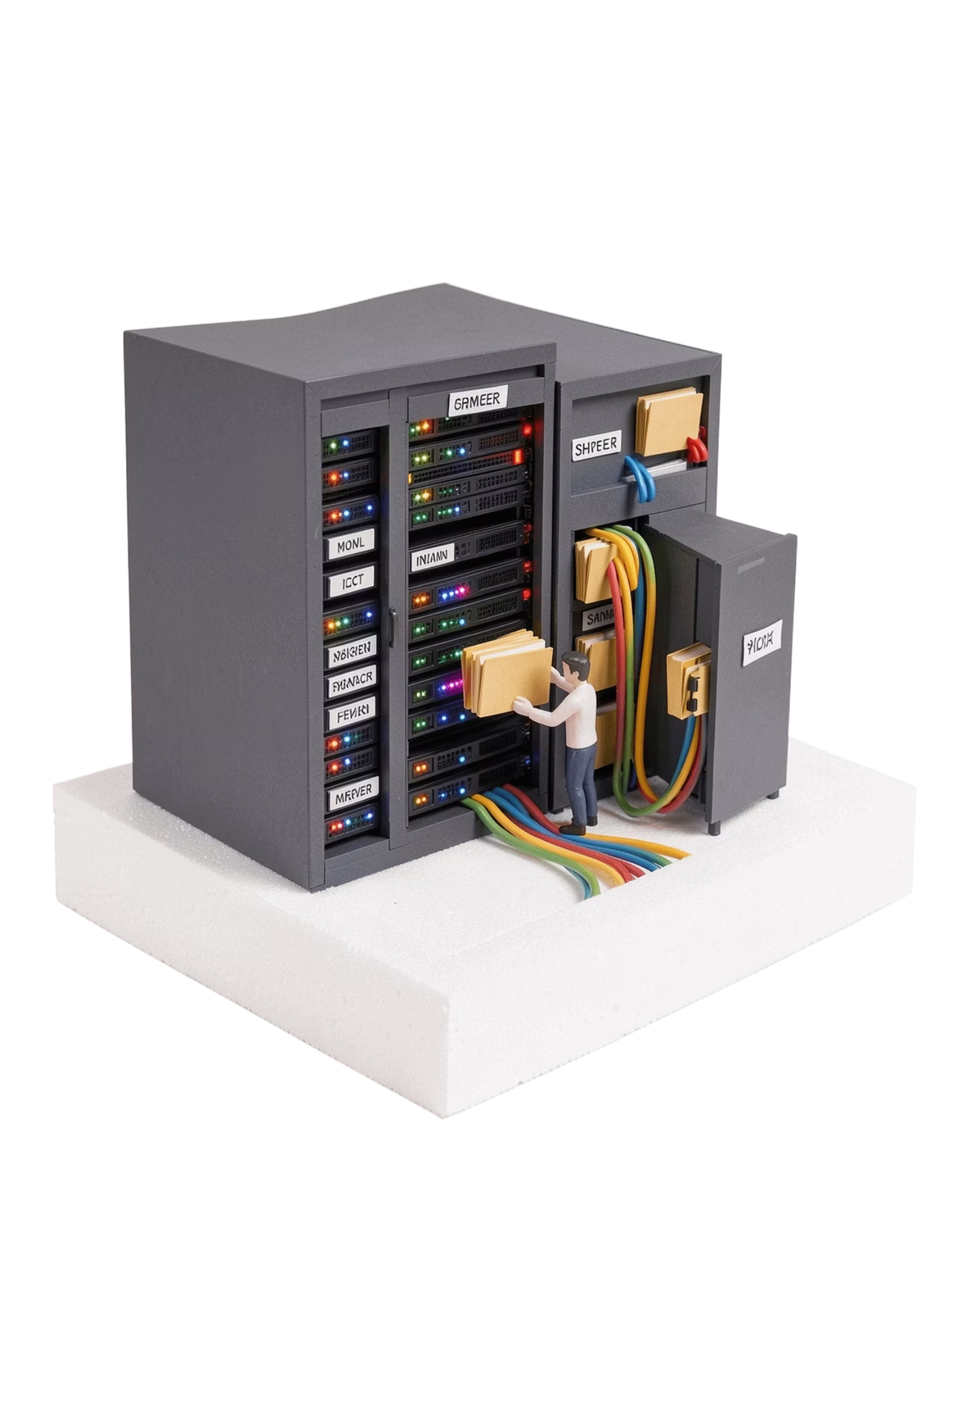
SERVIDORES
Los servidores convierten la red en una herramienta de trabajo
FileZilla Server: comparte archivos entre empleados, guarda copias y controla el acceso mediante usuarios y contraseñas.
Windows Server: centraliza carpetas compartidas y permisos de lectura, modificación y eliminación.
El acceso FTP se protegerá con FTPS para cifrar las transferencias.

Slide 6
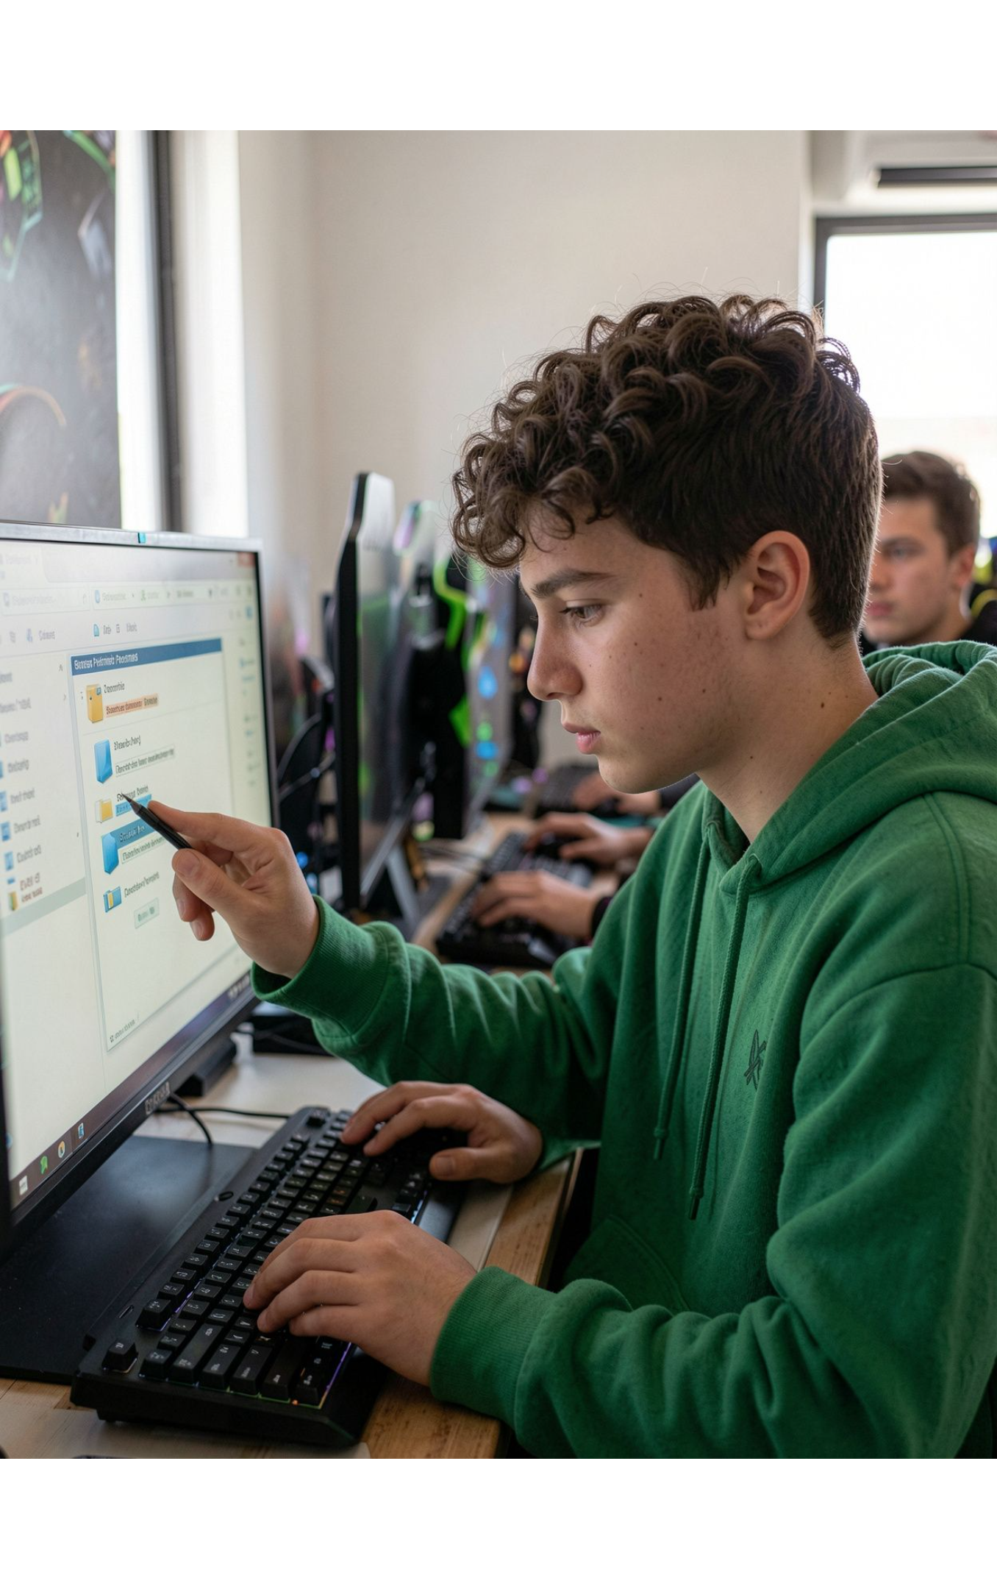
CONTROL DE ACCESO
Usuarios, grupos y permisos: cada persona ve solo lo que necesita
Los permisos se asignan preferentemente a grupos para que la administración sea más sencilla.
Administrador | Gestiona servidores, usuarios, grupos y carpetas.
Empleado | Trabaja con los documentos necesarios, sin administrar el sistema.
Cliente | Usa Internet, pero no entra en la información interna.

Slide 7




DEFENSA EN PROFUNDIDAD
La seguridad se construye por capas
Mínimo privilegio
Firewall
Mantenimiento
Identidad
Controla conexiones entrantes y salientes.
Actualizaciones, protección de servidores y revisión de registros.
Contraseñas robustas y cuentas individuales.
Cada usuario tiene solo los permisos imprescindibles.
Una sola medida puede fallar. Varias capas hacen que el fallo sea más difícil y más visible.

Slide 8
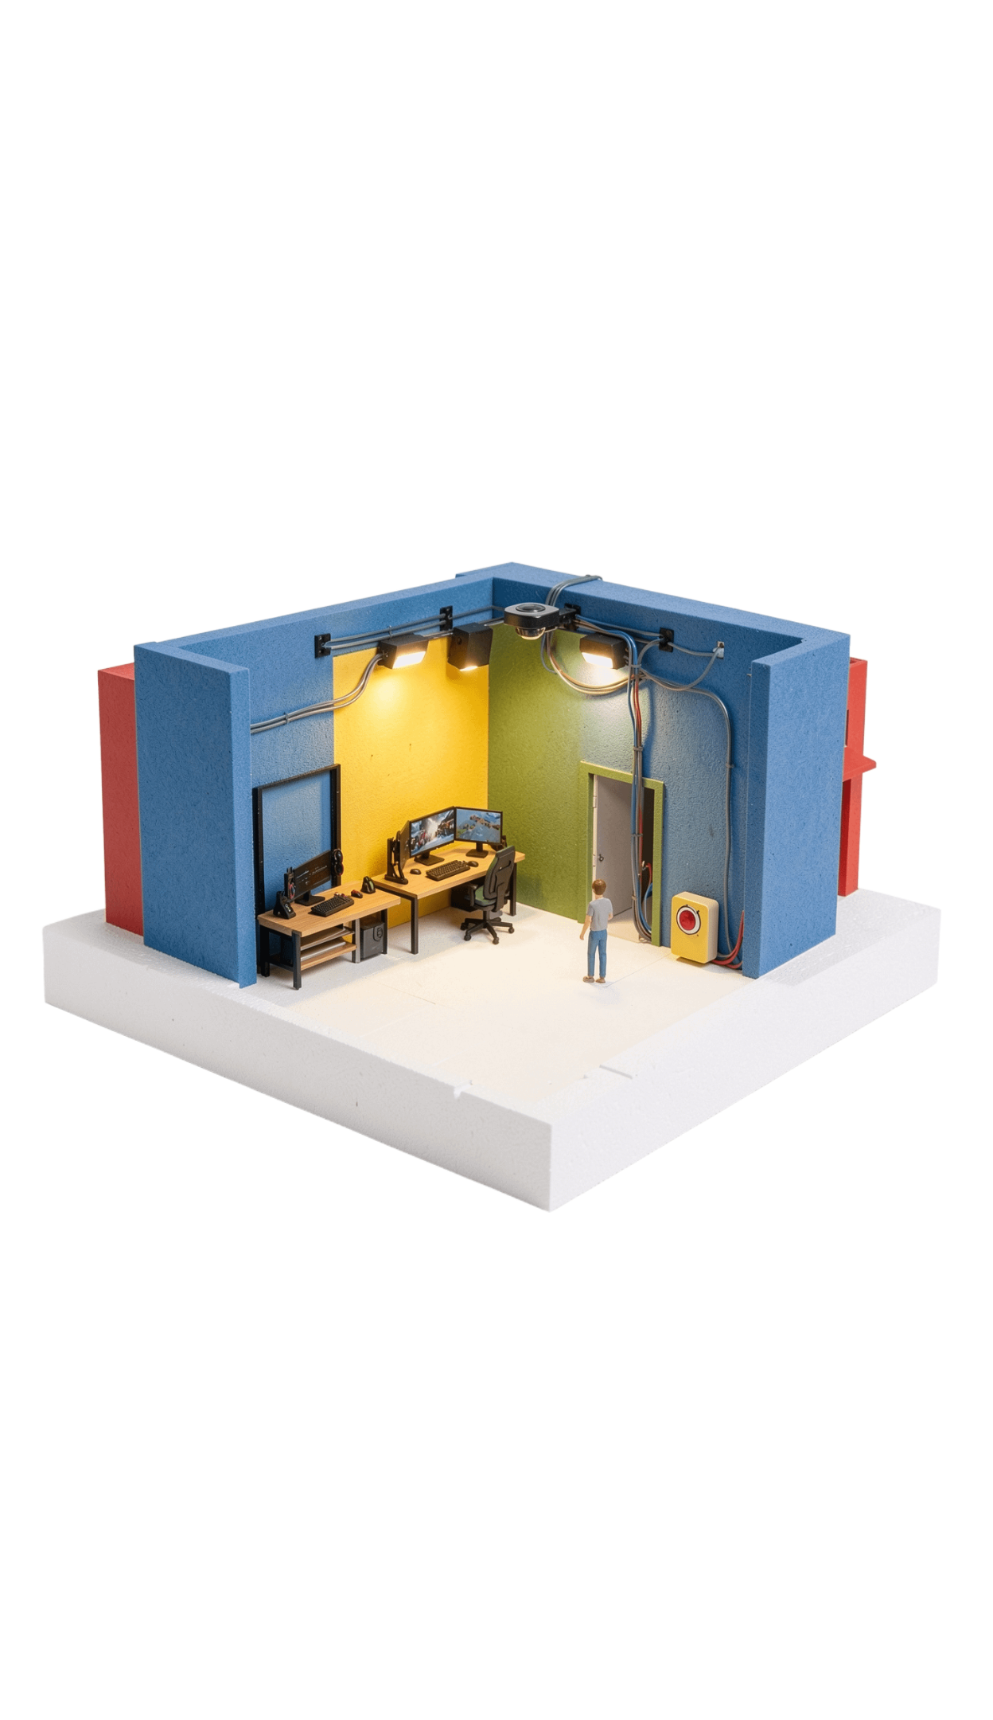
IOT · SALA PRIVADA
Seguridad y automatización en una sala privada
Un sensor de movimiento permite simular respuestas automáticas en la instalación.
Las luces pueden encenderse al detectar presencia y apagarse tras un periodo sin actividad.
En la sala privada, la detección puede activar una alarma cuando el sistema está armado.
La práctica debe demostrar ambos casos mediante una simulación y capturas.

Slide 9

Copias de seguridad: poder volver atrás
Qué hay que demostrar en Packet Tracer y Windows Server
Separar las VLAN y probar que la red de invitados no llega a los recursos internos.
Crear los SSID, usuarios, grupos, carpetas compartidas y permisos.
Comprobar el acceso al FTP, el funcionamiento del IoT y la restauración de una copia.
Guardar capturas que conviertan la configuración en evidencias.
Copias y recuperación
Copia semanal de los documentos importantes.
Primera copia en un NAS y segunda copia en un disco externo.
Guardar las copias separadas de los originales y comprobarlas con pruebas de recuperación.
Demostración ideal: crear un archivo, copiarlo, eliminarlo y restaurarlo.

Slide 10
CIERRE
Enlaces:
Bibliografía
https://www.cisco.com/c/es_mx/support/docs/smb/routers/cisco-rv-series-small-business-
El proyecto termina aquí, pero los datos del autor o del equipo los completa cada persona.
routers/1778-tz-VLAN-Best-Practices-and-Security-Tips-for-Cisco-Business-Routers.html
https://www.layer23-switch.com/blog/how-to-configure-vlan-cisco-switch.html
https://learn.microsoft.com/en-us/iis/web-hosting/configuring-servers-in-the-windows-web-platform/configuring-share-and-ntfs-permissions
https://www.nakivo.com/blog/create-file-share-windows-server/
https://docs.rackspace.com/docs/install-and-configure-ftp-and-sftp-by-using-filezill

